Slide 1
Итоговое собеседование

Slide 2
Выразительное чтение
Выразительность — важное требование, предъявляемое к чтению учащихся.
Выразительным называется такое громкое чтение, в процессе которого читающий с достаточной ясностью выражает мысли и чувства, вложенные автором в произведение.
Прочитать текст выразительно, значит:
1) раскрыть характерные особенности образов, картин, изображенных в нём
2) показать отношение автора к событиям, к поступкам героев;
3) передать основную эмоциональную тональность, присущую произведению.

Slide 3
Признаки выразительного чтения:
умение соблюдать интонации вопроса, утверждения, а также придавать голосу нужные эмоциональные окраски;
умение соблюдать паузы и логические ударения, передающие замысел автора;
умение передать мелодику, свойственную определённым синтаксическим конструкциям;
хорошая дикция, ясное, четкое произношение звуков, достаточная громкость, темп.

Slide 4
Основные направления работы над выразительностью чтения:
смысловое — осмысление идеи произведения и донесение её до слушателя;
интонационное — специальная работа над компонентами интонации;
тренировочное — упражнения в выразительном прочтении произведения после его анализа.

Slide 5
Выразительное чтение.
Каким будет текст?
Научно публицистический подстиль
Тематика: великие люди России
Объем ≈ 170 слов
Грамматические «провокации» - числительные в косвенном падеже

Slide 6
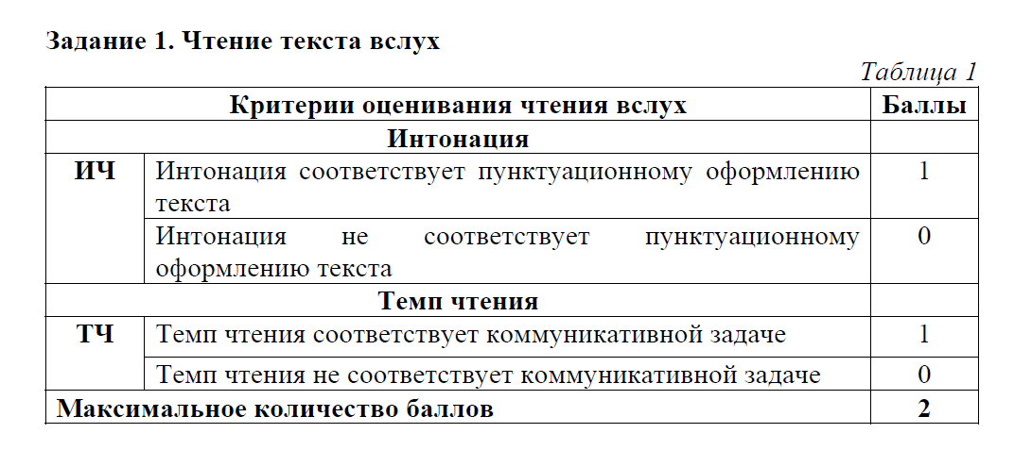
Оценивание выразительного чтения

Slide 7
Алгоритм подготовки к выразительному чтению
Внимательно прочитайте текст. Постарайтесь представить то, о чём в нём говорится.
Внимательно прочитайте и чётко произнесите имена собственные, термины, числительные.
Подумайте над словами, которые вызывают сомнение с точки зрения постановки ударения.
Обращайте внимание на знаки препинания: они указывают на места логических пауз и их длительность.
Выделите слова, на которые падает логическое ударение.
Прочитайте текст сначала шёпотом, а потом вслух.
Не торопитесь при чтении текста, выдерживайте средний темп речи.

Slide 8
Интонация в определенных синтаксических конструкциях
Однородные члены предложения
Обособленные члены предложения
Вводные слова
Вставные конструкции

Slide 9
Ищем «трудные» слова
В историю российской и мировой науки Владимир Иванович Вернадский вошёл как выдающийся естествоиспытатель, мыслитель, общественный деятель, автор более чем 700 трудов. Учёный изучал такие специальные отрасли знаний о Земле, как геология, кристаллография, минералогия, геохимия. Учёный определил пути общей эволюции Земли, ввёл понятия «биосфера» и «ноосфера». Владимира Ивановича считают родоначальником новой отрасли науки – экологии.

Slide 10
Преобладающий синтаксический рисунок
В историю российской и мировой науки Владимир Иванович Вернадский вошёл как выдающийся естествоиспытатель, мыслитель, общественный деятель, автор более чем 700 трудов. Учёный изучал такие специальные отрасли знаний о Земле, как геология, кристаллография, минералогия, геохимия. Учёный определил пути общей эволюции Земли, ввёл понятия «биосфера» и «ноосфера». Владимира Ивановича считают родоначальником новой отрасли науки – экологии.

Slide 11
Паузация
В историю российской и мировой науки/ Владимир Иванович Вернадский вошёл как выдающийся естествоиспытатель,/ мыслитель,/ общественный деятель,/ автор более чем 700 трудов.// Учёный изучал такие специальные отрасли знаний о Земле, как геология,/ кристаллография,/ минералогия,/ геохимия.// Учёный определил пути общей эволюции Земли,/ ввёл понятия «биосфера» и «ноосфера».// Владимира Ивановича считают родоначальником новой отрасли науки/ – экологии. //

Slide 12
Логические правила устной речи
Если во фразе имеется противопоставление, то выделяются оба противопоставляемых слова: Вопрос в том, кого мы жалеем – других или себя?
При сочетании двух существительных выделяется то, которое стоит в родительном падеже: Демократия – это власть народа.
При сравнении выделяется то, с чем сравнивается, а не предмет сравнения: Кленовый лист напоминает нам янтарь. (Н. Заболоцкий)

Slide 13
Логические правила устной речи
Прилагательное обычно не принимает на себя ударения. Определение как бы сливается с определяемым словом, которое несколько выделяется: Жёлтые листья сплошным ковром покрывают землю.
Если к слову относится несколько определений, то они выделяются все, кроме последнего, которое сливается с определяемым словом: Ты один мне поддержка и опора, о великий, могучий, правдивый и свободный русский язык! (И. Тургенев).
Частицы «не» и «ни» интонационно не выделяются. Они сливаются со словом, к которому относятся, причем ударение падает на само слово: Как ни старайся, ничего у тебя не выйдет.

Slide 14
Логическое ударение
В историю российской и мировой науки/ Владимир Иванович Вернадский вошёл как выдающийся естествоиспытатель,/ мыслитель,/ общественный деятель,/ автор более чем 700 трудов.// Учёный изучал такие специальные отрасли знаний о Земле, как геология,/ кристаллография,/ минералогия,/ геохимия.// Учёный определил пути общей эволюции Земли,/ ввёл понятия «биосфера» и «ноосфера».// Владимира Ивановича считают родоначальником новой отрасли науки/ – экологии. //

Slide 15
Типичные ошибки
Чтение текста без интонации, пауз, деления предложения на смысловые части
Замена слов по графическому сходству
Пропуски (перестановки) слов, слогов, звуков
Неправильная постановка ударения
Тихая, нечёткая речь

Slide 16
Несоответствие интонации пунктуационному оформлению текста
Обособленные члены предложения
Надёжный, сильный и доброжелательный, Юрий / никому не завидовал…

Slide 17
Несоответствие интонации пунктуационному оформлению текста
Разрыв семантического единства
Смелость и бесстрашие простого русского парня /с широкой улыбкой покорили всё человечество.

Slide 18
Несоответствие интонации пунктуационному оформлению текста
Игнорирование обособления
Владимира Ивановича считают родоначальником новой отрасли науки – экологии.

Slide 19
Несоответствие интонации пунктуационному оформлению текста
Подмена уточнения
интонацией перечисления
Суворов уважал своих подчинённых – офицеров и солдат, был врагом муштры́.

Slide 20
Несоответствие интонации пунктуационному оформлению текста
Неверное членение ССП
В честь великого полководца / названы Суворовские военные училища, и сегодняшние мальчишки/в погонах гордо называют себя «суворовцами».

Slide 21
Грамматические ошибки
За всю свою жизнь полководец участвовал более чем в 60 сражениях.
Владимир Иванович Вернадский – автор более чем 700 трудов.

Slide 22

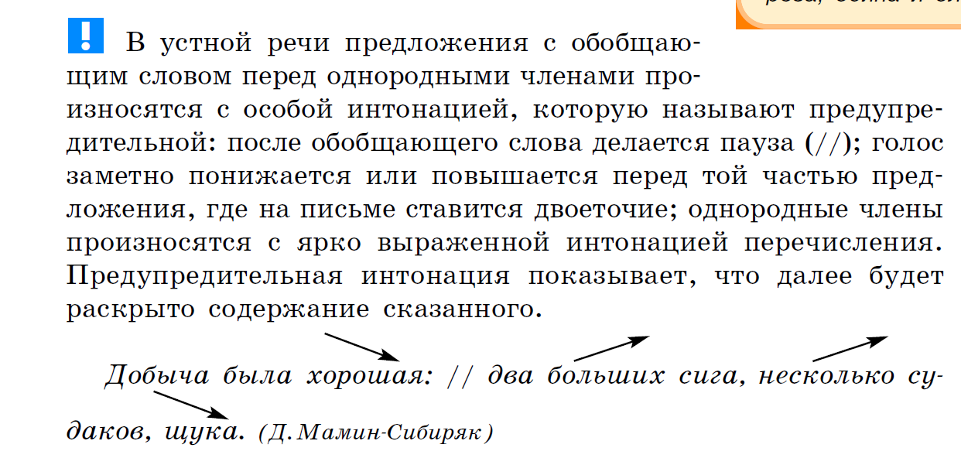
Рыбченкова Л.М,, Александрова О.М., Загоровская О.Ф.
Русский язык. 8 класс. М.: Просвещение, 2017

Slide 23
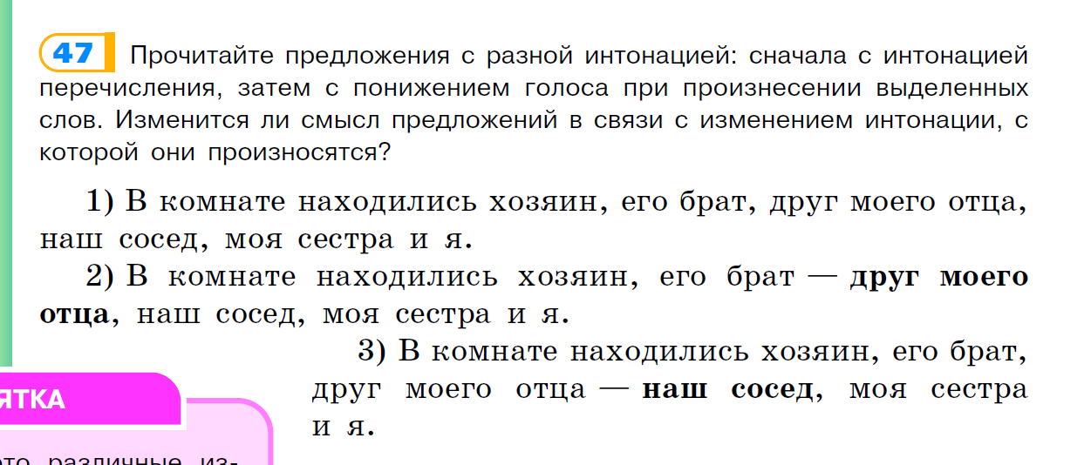
Интонирование в различных синтаксических конструкциях
Дома улицы ¦ залиты светом.
Дома,¦ улицы¦ залиты светом.

Slide 24
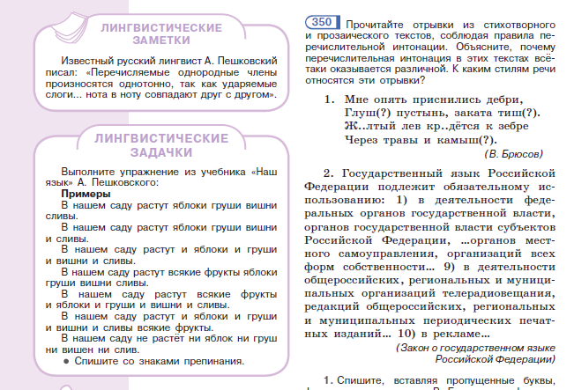

Slide 25
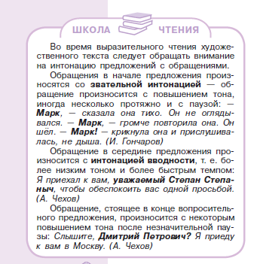

Slide 26
Темп чтения
Темп чтения (степень быстроты произношения текста) также влияет на выразительность.
Общее требование к темпу выразительного чтения — соответствие его темпу устной речи: слишком быстрое, как и чересчур замедленное чтение с излишними паузами, трудно воспринимается.
В зависимости от картины, рисуемой в тексте, темп меняется, ускоряясь или замедляясь соответственно содержанию.
Изменение темпа является хорошим приёмом характерной окраски речи при чтении диалога.

Slide 27
Последовательность подготовки к пересказу текста
Прочитайте текст, уточните логику изложения содержащейся в нём информации. Сформулируйте тему текста (о чём говорится в тексте ?) и его основную мысль (что хотел сказать автор? ).
Установите количество микротем в тексте.
Определите микротему, содержание которой можно дополнить приведённым в задании высказыванием.

Slide 28
Последовательность подготовки к пересказу текста
4. Определите место включения в пересказ предложенного в задании высказывания.
5.Выберите способ цитирования.
6. Составьте план текста.
7. Перескажите текст по плану.

Slide 29
Способы включения высказывания в текст
Предложения с прямой речью.
Сергей Павлович Королёв сказал о Гагарине: «Он открыл людям Земли дорогу в неизвестный мир. Но только ли это? Думается, Гагарин сделал нечто большее – он дал людям веру в их собственные силы, в их возможности, дал силу идти увереннее, смелее к своей мечте… Это – Прометеево деяние…»

Slide 30
Способы включения высказывания в текст
Предложения с косвенной речью
Сергей Павлович Королёв сказал, что Гагарин дал людям веру в их собственные силы и возможности, сделал людей более смелыми.

Slide 31
Способы включения высказывания в текст
Предложения с вводными конструкциями
По словам Сергея Павловича Королёва, Юрий Гагарин «дал людям веру в их собственные силы, в их возможности».

Slide 32
Пересказ. Типичные ошибки
Неоправданно длинные паузы в речи
Искажения в произношении имён собственных и терминов
Фактические ошибки при пересказе
Сжатый пересказ вместо подробного
Пропуск важных микротем текста
Неумение логично включать высказывание в пересказ
Неумение использовать способы цитирования в речи

Slide 33
Подготовка к монологу
На собеседовании вам предстоит создать небольшое монологическое высказывание одного из типов:
описание запечатлённого на фотографии (тема 1);
повествование на основе своём жизненного опыта (тема 2);
рассуждение по заданному вопросу (тема 3).

Slide 34
Описание
  Определите тему монологического высказывания (праздник, чтение, спорт, отдых и др.).
  Рассмотрите фотографию очень внимательно. Как правило, на ней запечатлены люди, совершающие какие-либо действия (или занимающиеся каким-либо видом деятельности). Выделите на снимке главное и ответьте на вопросы: кто изображён на фотографии и чем он занят? о чём, возможно, думает? какие чувства скорее всего испытывает?
  Обратите внимание на примерный план, предложенный в карточке участника собеседования. Постарайтесь включить все пункты этого плана в свой ответ.
  Не забывайте о количественном показателе: не менее 10 фраз.

Slide 35
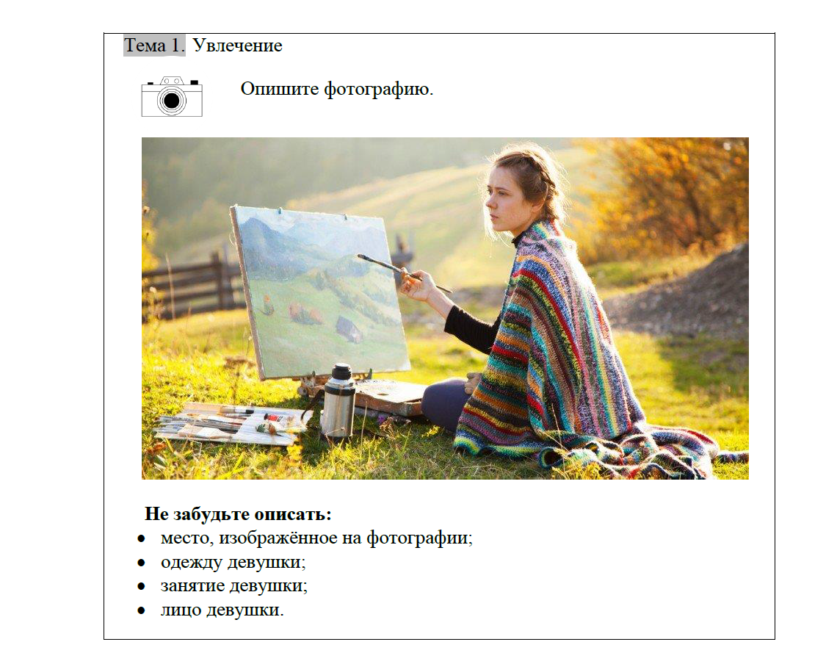

Slide 36
Описание
Опишите фотографию.
Не забудьте описать,
какая ситуация изображена на снимке;
какие чувства испытывают герои;
какое впечатление произвело на Вас увиденное.

Slide 37
Описание. Типичные ошибки
Игнорирование темы высказывания (увлечение, праздник, отдых и т.п.)
Чрезмерное внимание к мелким незначимым деталям
Отсутствие связного текста: отвечает на вопросы, но не создаёт связный текст (снижается балл по критерию МР «речевое оформление»)
Большое количество неоправданных пауз в речи

Slide 38
Описание. Типичные ошибки
Большое количество орфоэпических, речевых и грамматических ошибок (снижается балл по критериям Г,О, Р, РО)
Ограниченный лексический запас, многочисленные повторы, слова-паразиты в качестве «связок»
Жаргонизмы, грубо-просторечная лексика (снижается балл по критерию М2: не учтены условия речевой ситуации )
Нечёткая тихая речь

Slide 39
Повествование
Определите тему монологического высказывания (праздник, поход, загородная поездка, учебное мероприятие и др.).
Выберите из событий своей жизни то, о котором будете рассказывать. Ответьте на вопросы: где и когда произошло событие? кто его участники? как событие планировалось, подготавливалось (начиналось)? Затем восстановите последовательность развития события (рассказывая о нём, вы можете использовать слова сначала, затем, после, в итоге и др.) Обязательно поразмышляйте об отношении участников события к происходившему. Вспомните, чем всё завершилось. Сделайте вывод.
Постройте повествование, пользуясь примерным планом, предложенным в карточке участника собеседования. Постарайтесь включить все пункты этого плана в свой ответ.
Не забывайте о количественном показателе: не менее 10 фраз.

Slide 40
Повествование. Типичные ошибки
Отклонения от темы
Увлечение ненужными подробностями
Игнорирование подсказок
«Перескакивание» с одного события на другое
Большое количество орфоэпических, речевых и грамматических ошибок (снижается балл по критериям Г,О, Р, РО)

Slide 41
Пример задания
Тема 2. Летние каникулы
Расскажите, как вы провели летние каникулы.
Не забудьте рассказать,
• где вы побывали во время летних каникул;
• с кем вы проводили на каникулах своё свободное время (с родителями, друзьями, одноклассниками);
• что интересного произошло с вами на каникулах;
• что нового вы узнали за время летних каникул.

Slide 42
Рассуждение
Определите тему монологического высказывания и главный вопрос, на который вам предстоит ответить (они сформулированы в карточке участника собеседования).
Вспомните, как строится текст-рассуждение. Сформулируйте тезис (мысль, которую вы будете обосновывать), подберите доказательства (примеры, которыми подтверждается тезис), сделайте вывод. Используйте сложноподчинённые предложения, которые позволяют выразить значения причины, цели, следствия и др. Помните, что ваше высказывание не должно быть категоричным (достичь этого помогают вводные конструкции я думаю, мне представляется, возможно, вероятно, по-видимому и др.)
Постройте рассуждение, пользуясь примерным планом, предложенным в карточке участника собеседования. Постарайтесь включить все пункты этого плана в свой ответ.
Не забывайте о количественном показателе: не менее 10 фраз.

Slide 43
Диалог. Ошибки экзаменатора
Не следует отдельно анонсировать переход к заданию 4 («Теперь мы переходим к следующему заданию. Вы должны будете полно ответить на мои вопросы»).
Неумение создать атмосферу «живой» беседы.
Отсутствие непосредственной реакции слушающего на высказывание ученика.
Вопросы задаются формально, читаются по бумажке.
Неумение стимулировать речь учащегося.
Неумение создать комфортную психологическую обстановку для учащегося, в которой он не боится устного ответа.

Slide 44
Подготовка к диалогу
Внимательно выслушайте вопрос.
В каждом вопросе выделите ключевые слова, которые будут использованы в вашем ответе.
Избегайте односложных ответов: да, нет, конечно и т.п.
Чтобы избежать односложных ответов, используйте сложноподчинённые предложения с придаточными причины, условия, следствия.
Смягчайте категоричность своих утверждений вводными словами: я думаю; как мне кажется; по-видимому и т.п.
Особое внимание обратите на вопросы, требующие развёрнутого ответа (Что Вы посоветуете…?).

Slide 45
Подготовка к диалогу
При развёрнутом ответе на вопрос используйте слова-рубрикаторы: во-первых, во-вторых, наконец.
Выстраивая рассуждение-рекомендацию располагайте информацию в определённом порядке, соответствующем логике рассуждения.
Используйте средний темп речи, который позволяет продумывать продолжение речи.
Избегайте длительных пауз.
Следите за правильностью и чистотой речи. Избегайте слов-паразитов.

Slide 46
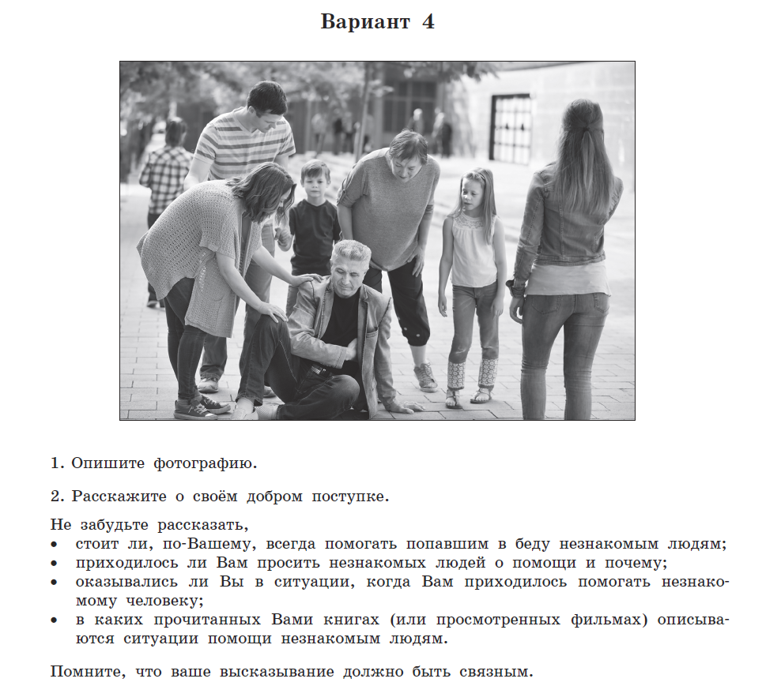
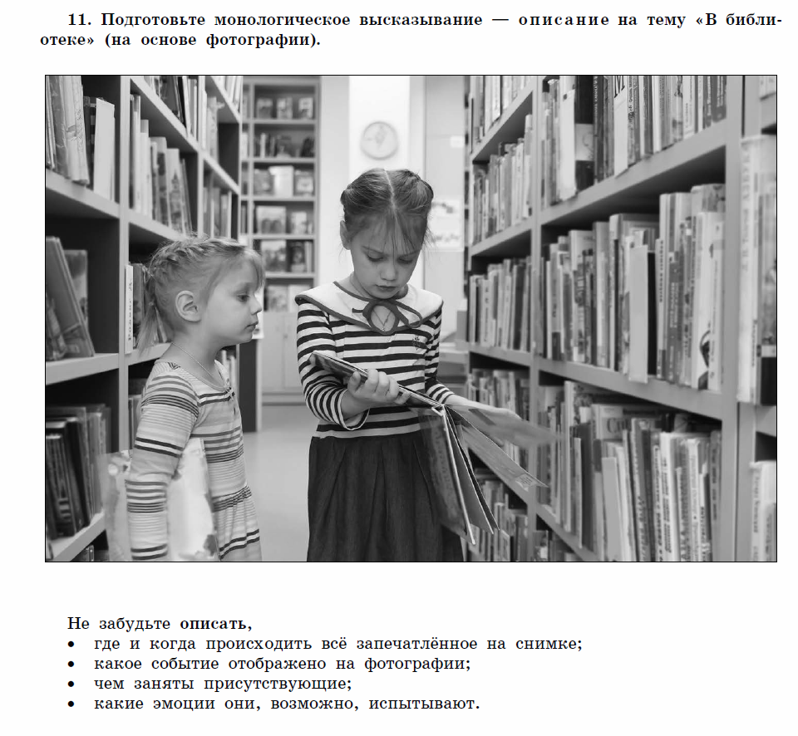

Slide 47
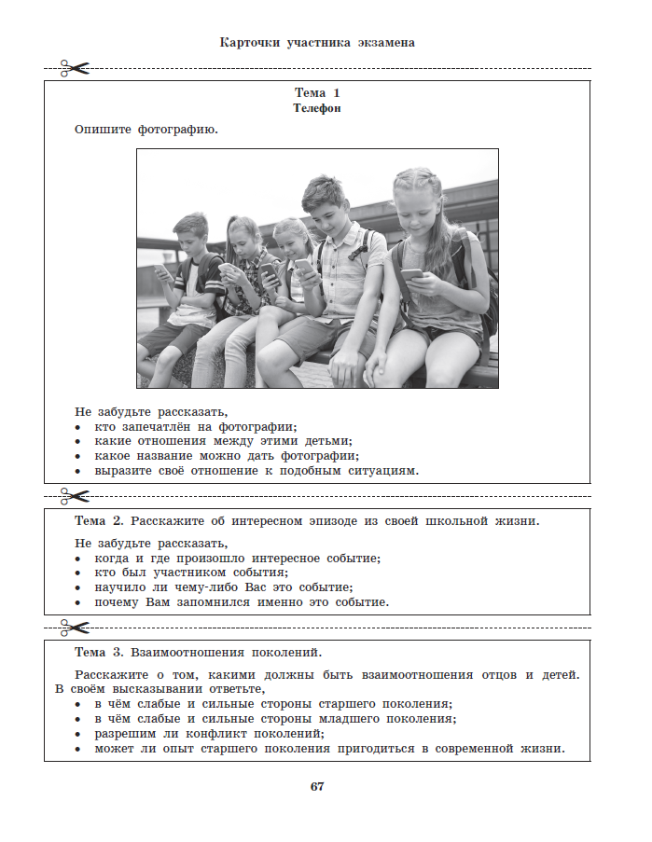
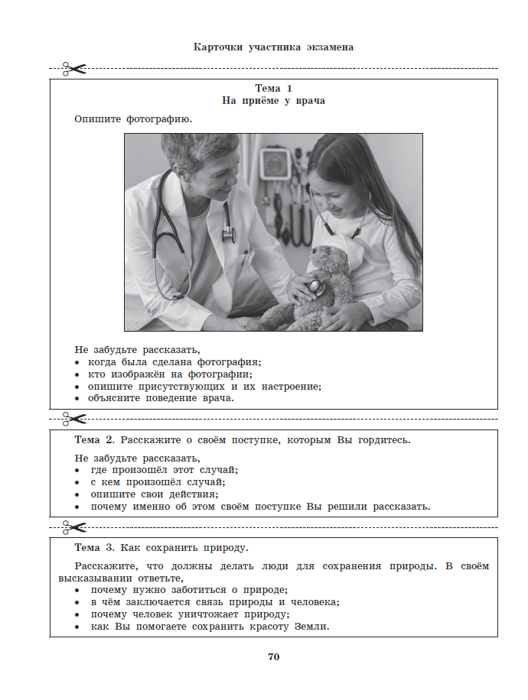

Slide 48


Slide 49

Нарушевич А.Г, Смеречинская Н.М. Готовимся к устному собеседованию. Русский язык: практикум для 9 класса. М.: Бином. Лаборатория знаний, 2018
Подготовка к выразительному чтению
Подготовка к пересказу
Подготовка к монологу
Подготовка к участию в диалоге
Упражнения
10 тренировочных вариантов

Slide 50
Контактная информация
Нарушевич Андрей Георгиевич
anarushevich@yandex.ru

